Slide 1



Web Scraping
Y las Bases de Datos Ofuscadas

Slide 2
Bases de Datos
Esquema (estructura) de los datos
Ingesta de datos
Consulta de datos

Slide 3

Definir un esquema
Qué queremos guardar
Cómo lo queremos guardar
Prioridades y propósito

Slide 4
Ingesta de Datos
Extracción (origen)
API, IoT, Explotación… Web Scraping
Inserción (destino)
Bases de Datos, Cache, Ficheros, Cola de Eventos

Slide 5

Consulta de Datos

Slide 6
Pero… ¿Qué son los datos?
Era de la información

Slide 7
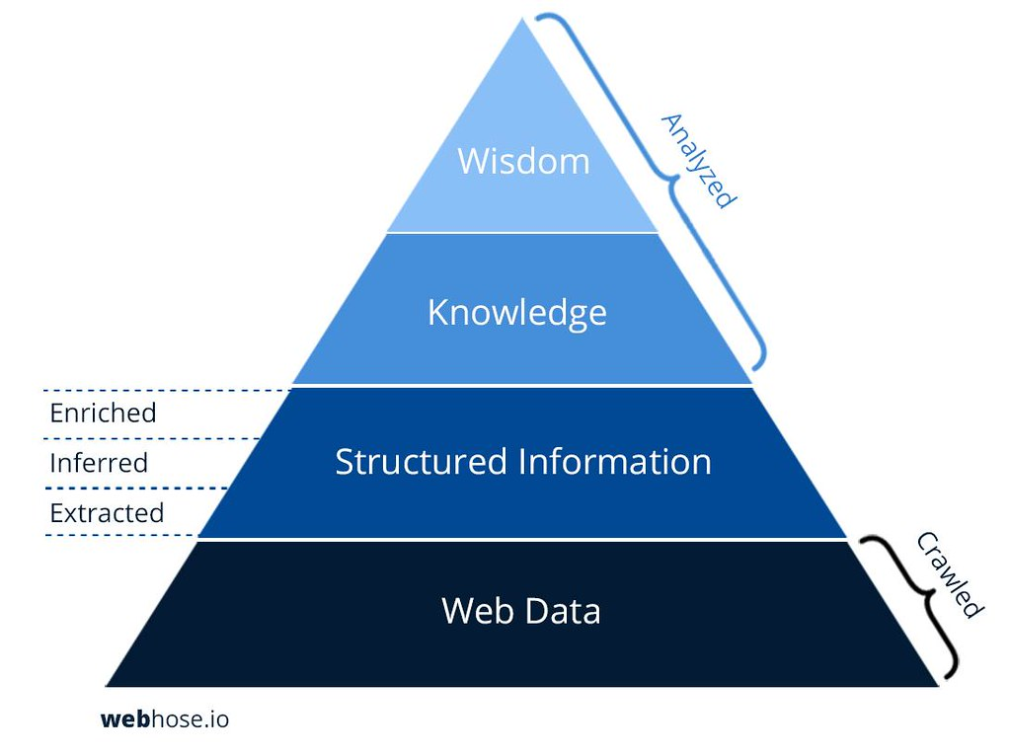
Pirámide del conocimiento
Sabiduría
Conocimiento
Información
Dato

Slide 8
Indexación de motores de búsqueda

Slide 9
Bases de Datos Ofuscadas

Slide 10
Web Scraping

Slide 11
Navegadores y HTTP

Slide 12
SCraping básico

